Slide 1



PROYECTO MINIFIT
INGENIERÍA EN INFORMÁTICA
Integrantes: Dyland Martinez Cisternas
Polet Adasme Peñailillo
Fernanda Barra Reyes
Sección: Capstone-007v
Docente: Fernando Herrera Francesconi

Slide 2


ÍNDICE
PROGRESO ANTERIOR
PROBLEMÁTICA
RIESGOS
PLAN DE ACCIÓN
ENTREGABLES
AVANCE REAL
COMPROMISOS

Slide 3

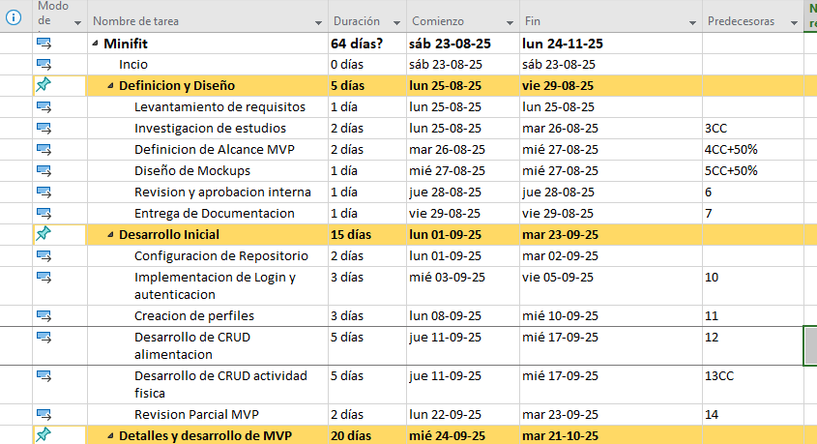



PROGRESO SABAD0 13-09
AVANCES PROPUESTOS
ENTREGA DE DOCUMENTACIÓN DEL PROYECTO
Configuración del repositorio
Implementación de LOGIN (MOBILE)
Creación de perfiles (MOBILE)
Desarrollo de CRUD

Slide 4



PROBLEMÁTICA
Atraso por cambio de alcance y documentación del proyecto
Gantt con falta de actividades.
Gantt no estimada correctamente.
Falta de organización del proyecto
Implementación de plataforma para seguimiento

Slide 5
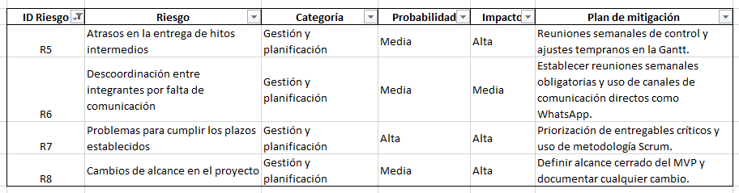


RIESGOS ASUMIDOS

Slide 6
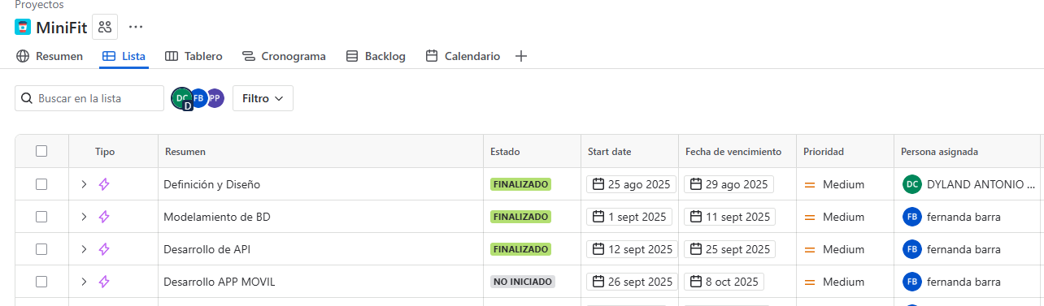

PLAN DE MITIGACION
Implementación de JIRA
Ajuste de Alcance
Ajuste en la gantt
Actualización de documentación
Reuniones diarias

Slide 7


ENTREGABLES 27-09
Dyland Martinez
Polet Adasme
JIRA
PROYECT CHARTER
Creación de Proyecto
Creación de Hitos y actividades
Creación de Carta Gantt
Ajustes de Sprint
Creación de Product Backlog
Creación de tablero de actividades
Asignación de tareas
Actualización de tecnologías
Actualización de BD
Ajustes de Sprint
Cambios de alcance de aplicación
Actualización de presupuesto
Actualización Matriz RACI
Casos de uso
Minutas de reunión

Slide 8

ENTREGABLES 27-09
BASE DE DATOS
DESARROLLO DE API
Creación de BD
Creación de Tablas
Relacionamiento de tablas
Poblado de tablas
Diagrama de BD
Creación de bibliotecas
Métodos de controladores
Configuración
Conexión a BD
Fernanda Barra

Slide 9
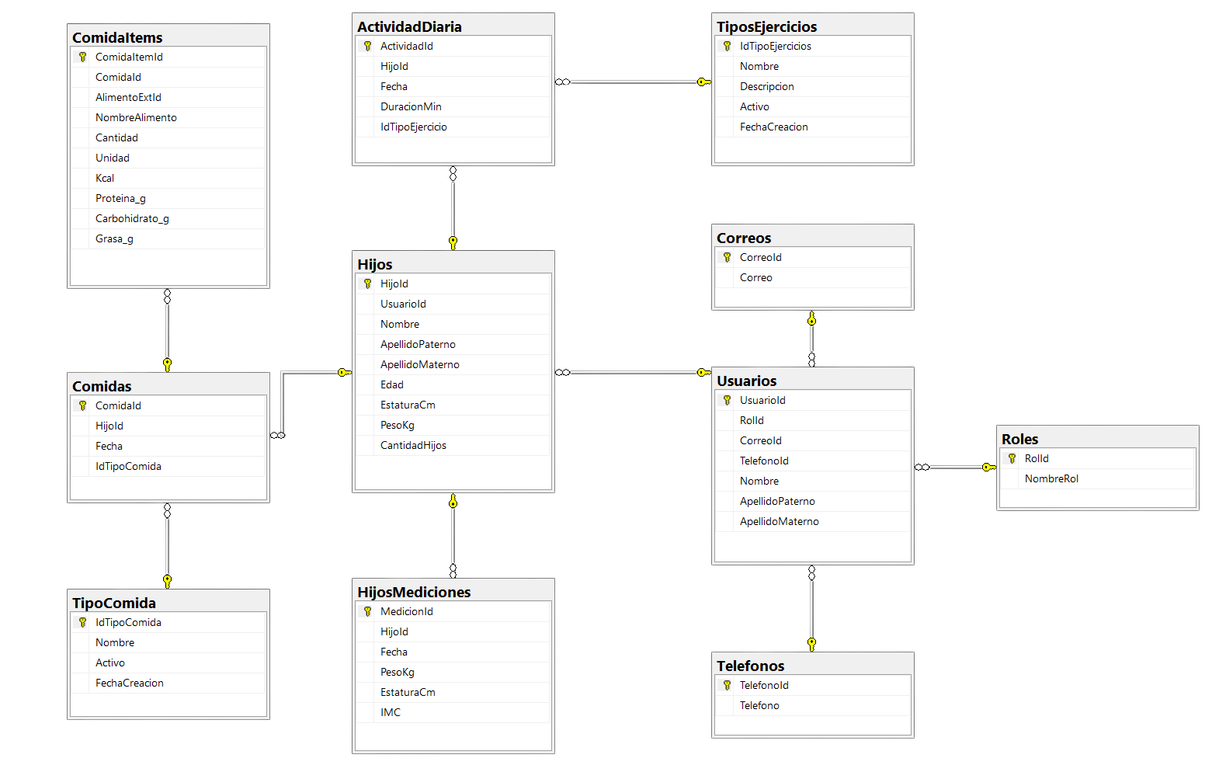
DIAGRAMA DE BASE DE DATOS

Slide 10

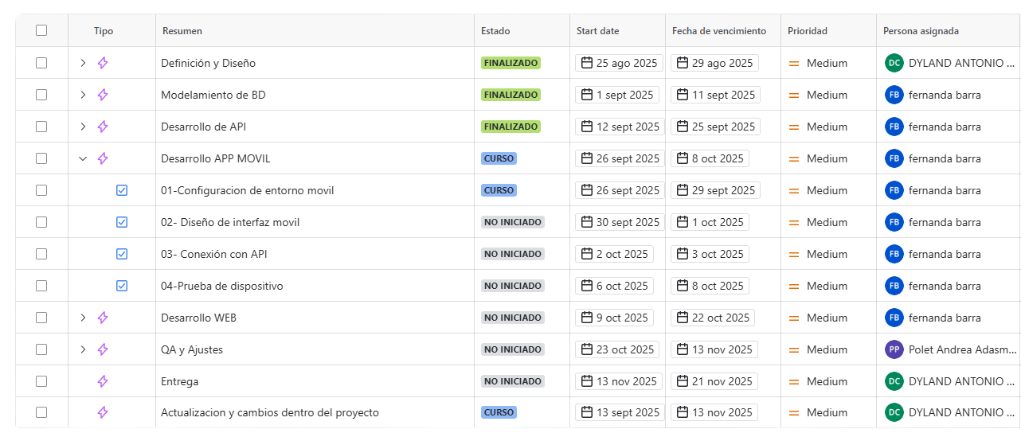
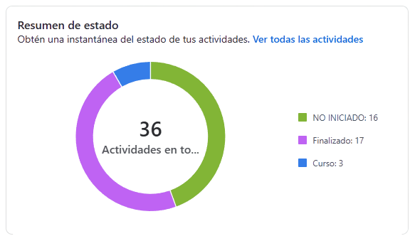
AVANCE REAL DEL PROYECTO

Slide 11
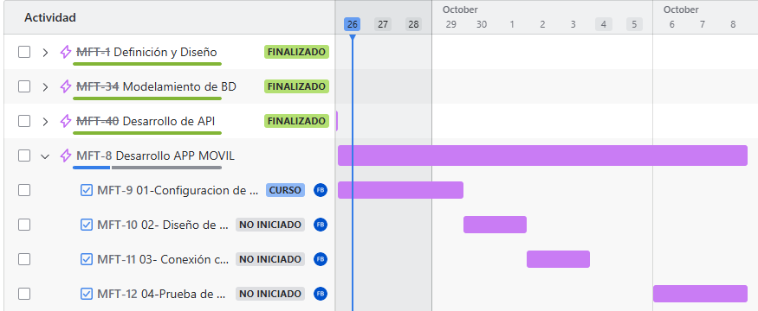
COMPROMISOS 04-10
Fernanda Barra
APP MOBILE
Configuracion entorno
Diseño de interfaz
Conexion con API

Slide 12
COMPROMISOS 04-10
Dyland Martinez
Polet Adasme
JIRA
Regularización de Evidencia
Reuniones de seguimiento
Ajustes de Product Backlog
Ajustes de tablero de tareas
GIT
Regularización de evidencias
Regularización de sprint
Regularización de minutas
Modelo AS IS- TO BE
Modelo 4+1
DOCUMENTACION

Slide 13
PROYECTO MINIFIT
INGENIERÍA EN INFORMÁTICA
Jira-MiniFit

